Slide 1
« Introduction pédagogique aux plateformes de Formation à Distance »
Illustration d'une utilisation pédagogique d'une plateforme de FAD : apports, contraintes et perspectives.
pfontaine@ulg.ac.be

Slide 2
« Le seul mauvais choix est l’absence de choix. »
(A. Nothomb)

Slide 3
Quel dispositif ? Quelle(s) méthodologie(s) ?
Quels moyens ?
Quels objectifs pour les étudiants ?
  Travailler à distance est-il un objectif en soi ?
Présentiel ? A distance ? Hybride ?
Individuel ? De groupe ?

Slide 4
Le projet Learn-Nett
Learn-Nett = « Learning Network for Teachers and Trainers » (depuis 1997)
  Public-cible : (futurs) enseignants/formateurs issus de 9 universités (en 2006-2007)
  Objectif : préparer les étudiants à intégrer l’usage des Technologies de l’Information et de la Communication (TIC) dans leurs pratiques de formation
  Stratégie : leur permettre de vivre une expérience d’apprentissage collaboratif à distance à l’aide des TIC
  Mise en œuvre: Par groupes de 4 issus de 2 universités, ils élaborent un projet d’usage des TIC avec l’aide d’un tuteur.

Slide 5
Objectifs des étudiants
1.Processus de la collaboration à distance
2.Produit de la collaboration à distance
Collaborer avec d’autres (objectifs collaboratifs)
Utiliser adéquatement les différents outils de collaboration à distance (objectifs communicationnels et techniques)
Créer un usage des TICE (objectif de formation pédagogique)
3. Retour réflexif
Décrire et analyser son expérience d’apprentissage (objectifs réflexifs)
Notes:
idem

Slide 6
Learn-Nett
Isomorphisme = enseigner aux futurs enseignants comme vous voulez qu'ils enseignent
Différence entre processus et produit
Réflexivité

Slide 7
Coopération vs collaboration
Apprentissage coopératif
L'apprentissage se fait en équipe. Le travail réalisé par chaque équipe contribue à l'œuvre collective.
La structure de l'activité pédagogique est imposée. L'exploration et la découverte du contenu sont guidées par le formateur selon une structure imposée.
Apprentissage collaboratif
L'apprentissage résulte du travail individuel soutenu par des activités de groupe ou d'équipe. L'apprenant partage des ressources avec le groupe et utilise le travail réalisé en groupe pour apprendre.
La structure de l'activité est souple et ouverte. Les parcours d'exploration et de découvertes sont libres.
Henri, France ; Lundgren-Cayrol, Karin. Apprentissage collaboratif à distance : pour comprendre et concevoir les environnements d'apprentissage virtuels. Sainte-Foy (Québec, Canada) : Presses de l'Université du Québec, 2001, 181 p.

Slide 8
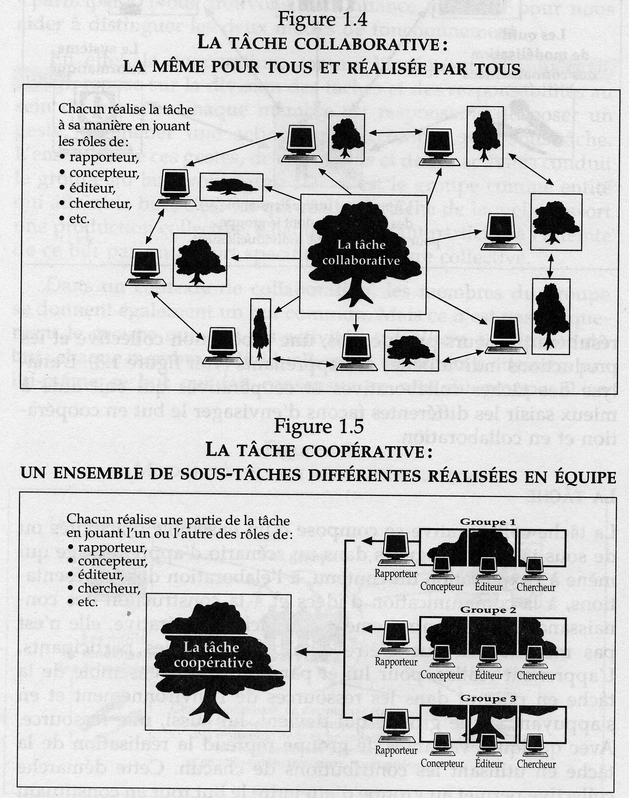
Henri, France ; Lundgren-Cayrol, Karin. Apprentissage collaboratif à distance : pour comprendre et concevoir les environnements d'apprentissage virtuels. Sainte-Foy (Québec, Canada) : Presses de l'Université du Québec, 2001.

Slide 9
Conditions d’émergence
Henri, France (2006). Extrait de la vidéoconférence de l’école d’été du réseau Form@HETICE.

Slide 10
Obstacles et conditions facilitatrices dans la collaboration
Initiation importante : début de la 1e activité
Prise de rôles : leadership, scribe...
!! Nécessité d’accorder les caractères
Organisation : découper en étapes, répartir les tâches équitablement, organiser les agendas
Mémoire publique : garder une trace des actions et des décisions, des présences et des activités
Communication : comprendre ce que l’autre veut dire
!! Poursuivre malgré la distance

Slide 11
Organisation - Timing
Découpage en séquences précises
Deadlines fixées au préalable
Feed-backs réguliers
Contacts fréquents

Slide 12
Les visioconférences
Etape1
29/01-12/02
Etape2
13/02-25/02
Etape3
26/02-01/04
Etape4
02/04-…
Visioconférence de départ
Visioconférence
finale : 22 mai
Examen
Étape 1 : Briser la glace / choisir un thème
Étape 2 : Se mettre d’accord et planifier
Étape 3 : Réaliser l’activité
Étape 4 : Finaliser et évaluer les publications

Slide 13
Environnement
Quels outils à disposition ?
Liens entre les outils et les activités, le scénario global
Projet et choix de plateforme en fonction du projet ?
Plateforme existante et adaptation obligatoire ?
Faut-il accepter l’usage d’outils externes à la plateforme par les étudiants ? Quels dangers ? Quelles plus-values ? Comment garder le « contrôle » ?

Slide 14


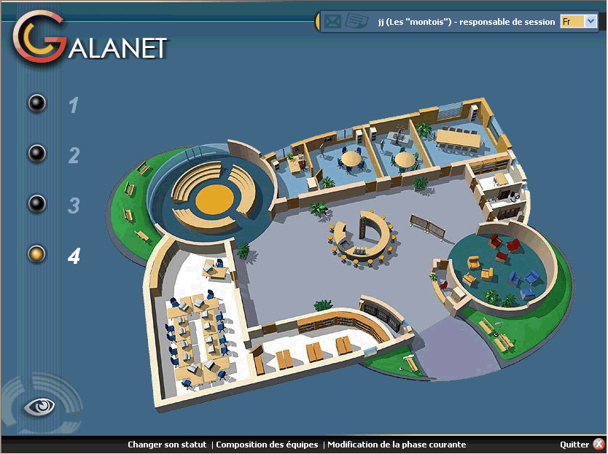
Bureau de l’équipe
Salle de rédaction
Salle de réunion
Bureau personnel
Etudiants et
animateurs de
l’équipe
Choix du thème
Profil de mon
équipe
Chat
Collecticiel (dépôt
de fichiers -à
l’avenir-)
Accessible à tous (sau
visiteur)
Choix du thème
Dossier de presse
Chat
Collecticiel (dépôt de
fichiers)
Animateurs,
coordinateurs et
responsables de
session uniquement
Chat
Personnel à l’utilisateur
Messagerie
Mon profil
Mes préférences
Forum
Accessible à tous
Forum
A propos de Galanet
Accessible à tous
Salle des archives
Bibliothèque
Accessible à tous
Archives des trois
chat « salons »
Accessible à tous
Dépôt et
téléchargement de
fichiers communs

Slide 15
Panneau d’affichage
Les phases
Tous
Description des
différentes phases
et raccourci vers
les outils utilisés
dans celles-ci
Tous
Lecture des avis
déposés par les
animateurs et
responsables
Bar
Phase active
Tous (sauf
visiteurs)
Chat non archivé
L’œil (awareness)
Tous (sauf
visiteurs)
Liste des
connectés et de
leur location dans
la PF +
Messagerie
instantanée
Les salons
Tous (sauf
visiteurs)
Trois chat
archivés (jaune,
bleu et rouge)
Espace d’autoformation
Trace des connexions
Qui est qui
Désactivé dans Learn-Nett
Tous
Accès aux
statistiques d’entrées
sur Galanet
Tous
Accès aux profils
des équipes et
des inscrits à la
session

Slide 16
Depuis quelques années...
Utilisation d’un logiciel de vidéoconférence (en plus du chat et du forum)
Blogs, Wikis... doivent être trouvés à l’extérieur de la plateforme !
Techniquement, la plateforme seule ne suffit plus !

Slide 17
Quels acteurs ?
Autres besoins ? Autres acteurs...
  Besoins pédagogiques (expert-contenu, accompagnateur, modérateur, tuteur...)
  Besoins techniques (informaticien, administrateur...)
Le rôle du formateur change... Sa charge de travail aussi !
Réalisme dans l’imagination de projets
→ adaptation objectifs-moyens

Slide 18
Learn-Nett
Coordinateur (à distance)
Professeurs d’université responsables du cours (sur place)
Animateurs locaux (sur place)
Tuteurs (à distance)
Étudiants (par deux sur place, en groupes de 4 à distance)

Slide 19
Qui est qui ?
Coordinateur
Professeur
Animateur local
Tuteur
Apprenants
Le coordinateur assure la gestion générale du projet.
Il est disponible pour les étudiants pour toute question pratique.
Il rappelle régulièrement les échéances, fait un état des lieux réguliers de là où en sont arrivés les groupes qu’il transmet aux participants via les messages généraux qui s’adressent à tous.

Slide 20
Qui est qui ?
Coordinateur
Professeur
Animateur local
Tuteur
Apprenants
Le professeur est le responsable académique du cours dans lequel s’insère l’expérience Learn-Nett.
Il est seul habilité à définir les objectifs de ce cours et à procéder à l’évaluation.
Il veille à articuler cette expérience aux objectifs du cours et à l’évaluation.
En particulier, il définit le domaine disciplinaire couvert, le moment de l’évaluation, le temps imparti à l’expérience, les critères d’évaluation.

Slide 21
Qui est qui ?
Coordinateur
Professeur
Animateur local
Tuteur
Apprenants
L’animateur local accompagne les étudiants de son université. Il interagit avec ceux-ci essentiellement en « face-à-face » mais peut également être amené à utiliser le courrier électronique.
C’est lui qui assure la préparation technique et pédagogique des étudiants avant le début de Learn-Nett, et apporte un soutien technique pendant le déroulement des activités (accès aux machines, prise en mains des logiciels, pannes...).

Slide 22
Qui est qui ?
Il interagit directement avec chaque groupe d’étudiants.
Il a pour but d’aider les étudiants dans l’atteinte de leur objectif de groupe (la rédaction du chapitre) ET dans leurs apprentissages (liés à la collaboration à distance, à l’utilisation des outils…).
Son rôle évolue en cours de projet en fonction des spécificités de chaque groupe.
Il rédige un petit rapport d’évaluation sur le fonctionnement du groupe sur lequel peut se baser le professeur pour la note finale.
Coordinateur
Professeur
Animateur local
Tuteur
Apprenants

Slide 23
Quelle formation pour les acteurs ?
Quels sont les prérequis ?
  Maîtrise de la plateforme
  Présentation du dispositif global avant de se lancer dedans ?
  Autres cours ?
Quelles compétences sont nécessaires pour les différents acteurs en fonction de leur(s) rôle(s) ?
Formation nécessaire ?
Minimum de consensus nécessaire...

Slide 24
Learn-Nett
Réunions de l’équipe de coordination (coordinateur & professeurs)
Formation des tuteurs (cf. dia suivante)
Préparation des étudiants (formation technique à la plateforme et formation à la collaboration)
Audioconférences entre tuteurs à chaque étape pour « faire le point »

Slide 25
Formation des tuteurs
Vécu
Représentation
Définition
Charte
Pratique
Animation
régulation
Denis, 2003
Notes:
Brigitte

Slide 26
Profil commun
Les tuteurs LN sont des personnes qui ont été étudiantes dans le dispositif...
Chaque année, un profil d’intervention commun est créé de manière collaborative par les tuteurs...

Slide 27
Quels supports ?
Quelles ressources ?
  Administratif - Contrat pédagogique
  Supports pédagogiques
  Supports techniques - tutoriels
  ...
Quel type de supports ?
  Papiers - syllabi
  Multimédia
  Personnes-ressources

Slide 28
Learn-Nett
Guide pédagogique (revu chaque année)
Documents de référence (typologies...)
Personnes-ressources : tuteurs et animateurs locaux

Slide 29
Quelle évaluation ?
Processus – Produit
Implication des acteurs dans l’évaluation ?
Évaluation formative ? Certificative ?
En ligne ?
  Questionnaires intégrés à la plateforme ?
  Défense orale ?

Slide 30
Learn-Nett
Processus ET Produit
  Processus de la collaboration à distance (collaborer avec d’autres et utiliser adéquatement les différents outils de collaboration à distance)
  Produit de la collaboration à distance (Créer un usage des TICE)
  Retour réflexif (Décrire et analyser son expérience d’apprentissage)
Place du tuteur dans l’évaluation ? Débat récurrent... Désirabilité sociale :-s

Slide 31
Questions ?
Suggestions ?
Remarques ?
Témoignages ?

Slide 32
Merci de votre attention !
Perrine Fontaine
pfontaine@ulg.ac.be

